Slide 1
캐릭터기획
작성자: 김광현

Slide 2
목차
작성, 기획 의도
캐릭터 전체 설명
비주얼 컨셉 (참고 이미지)

Slide 3
작성 의도
기획 게임의 타겟 유저 요약: 라이트 한 10~30대의 액션 선호 유저
유저가 인식하는 캐릭터
쿠키런 등 런 게임 유행 시절을 겪었던 10대, 20대의 기존 경험
10~20대에게 익숙한 러닝을, 전투와 액션으로 차별화
적 처치와 장애물 극복을 목표로 단순하고 직관적인 룰 설정
이야기
게임
인물
캐릭터
상상력 자극
궁금증 유발
스킬, 능력치 성능
수집 욕구
이야기에서 설정과 컨셉, 성격
결론
전체적인 비주얼 컨셉과 방향
캐릭터의 스킬과 성능 수준, 등급
이야기와 기능적 특징을 잘 나타내는 비주얼
눈에 가장 먼저 띄는 특징.
명확한 차별화 포인트
하나의 캐릭터는 게임 안에서 이야기의 인물이자 시스템 상의 캐릭터.
플레이 내에서 캐릭터가 칼을 휘두르거나, 마법을 사용 하는 등의 행위에 어울리는 비주얼 컨셉과
이야기의 인물로써 어떤 말과 행동을 하는 지에 따라 캐릭터를 기획.

Slide 4
캐릭터 기획 의도@전체
캐릭터 제작 시 전체적으로 아래 요소를 고려해 제작.
요약
게임의 핵심 재미에 어긋나지 않아야 한다.
세계관, 이야기에 어울려야 한다.
아주 상세한 묘사를 통한 정보 전달보다, 캐릭터의 전반적인 인상과 분위기, 컨셉을 주로 한다.
주 타겟 유저 층이 젊은 남성, 넓은 범위를 가진다. 서브컬처 보다 대중적인 캐릭터로.
고려 요소 | 설명 | 이유
장르와 핵심 재미 | 러닝 액션 RPG. 간단한 조작. 육성과 수집. | 게임의 가장 큰 목적에 부합 하는 지. 육성과 수집이라면, 가지고 싶다는 욕구를 불러 일으키고. 각 캐릭터 간 특징, 개성이 겹치지 않아야 한다. 유저가 대입하여 성장 하고 싶다는 욕구에 보조 하는 역할이어야 한다.
세계관 | 중세 판타지, 판금 갑옷, 마법, 가상의 종족 | 캐릭터가 가지는 의상과 복장 등에서 괴리감을 느끼는 것이 과하면 어색하다.
플랫폼 | 모바일. 양대 스토어 | 모바일 기기의 한계, 주 플레이 환경. 스토어 별 유저 층의 차이나 마켓 업로드 심사 시 고려.
타겟 유저 | 10대 후반~30대 초반. 짧은 플레이 타임과 액션을 선호 하는 유저 층. 문화적 요소. | 타겟 유저들이 게임이나 일상적인 경험, 미디어 매체에서 얻게 되는 이상형을 고려 하여 타겟 유저에게 매력적인 캐릭터로 제작.
그래픽 | 캐주얼과 실사풍 사이 화풍. 2D스파인(예정) | 그래픽 표현 방법과 화풍에 따라 제한 되는 부분이 존재.

Slide 5
캐릭터 기획 의도@개별
개별 캐릭터 단위 고려 요소 | 설명 | 고려 하는 이유
스토리 | 캐릭터의 성격, 설정. 스토리 내 비중. | 얼마나 눈에 띄어야 하는지, 이야기에서 어떤 성격으로 나오는 지. 캐릭터가 이야기 속에서 인물로 사용 되기 때문에 일치 하도록 제작.
게임과 이야기 내 직업 | 플레이 내에서 캐릭터의 행위와 직업 | 이야기 내 직업, 시스템 내 직업 등 분류를 한눈에 알아 볼 수 있도록. 플레이에 어떻게 사용 하겠구나. 어떤 경험을 하겠구나 라는 것을 예상 할 수 있게.
차별화 | 다른 캐릭터와 확연하게 구분 되어 기억에 남을 만한 요소. 이야기적, 비주얼 요소. | 앞서 설명한 요소에서 강약을 조절하고, 혹은 새로운 요소를 추가하여 캐릭터가 유저의 기억에 남을 수 있는, 매력적인 요소로 작용 하는 부분.
포지셔닝 | 이야기// 캐릭터를 만드는 사용 된 속성 시스템// 등급, 성능에 따른 평가와 위치. | 위의 요소들이 어느 위치에 있고, 어떻게 해야 겹치지 않으며 다양한 유저층을 만족시키기 위해선 어떤 캐릭터가 필요한지를 체크 하는 부분.
스토리에서
플레이에서
비중 上
게임 초반~중반까지 자주 쓰일 캐릭터
주인공
등장빈도 높음
가장 처음 플레이 하는 캐릭터
근접 캐릭터
기사
분위기 메이커
난이도 낮음
성능적으로 중간

Slide 6
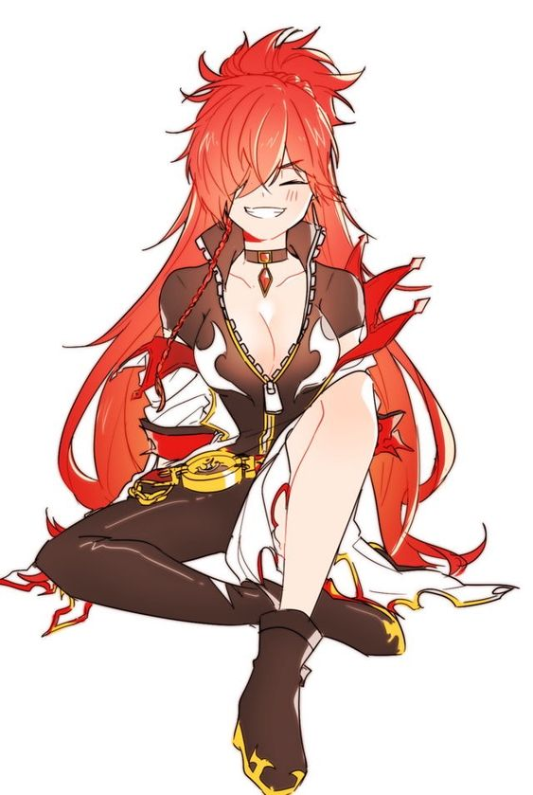
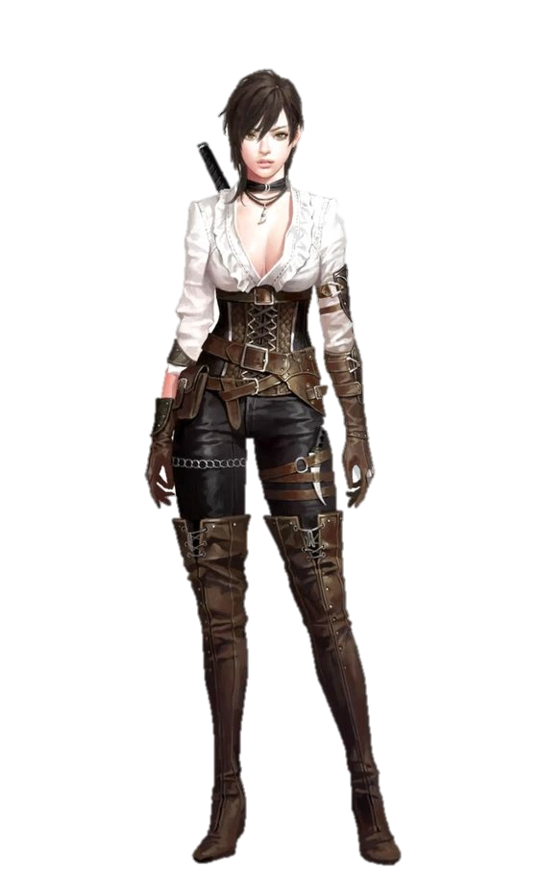
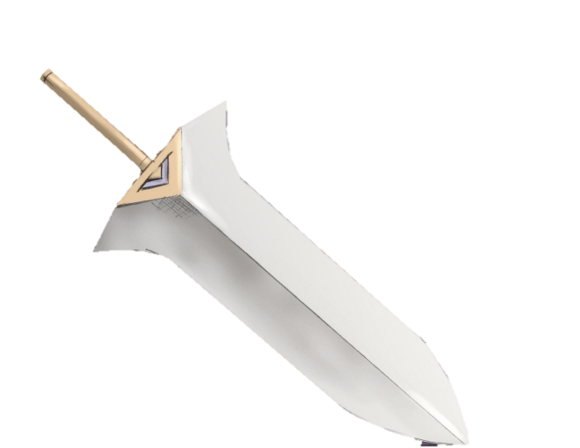
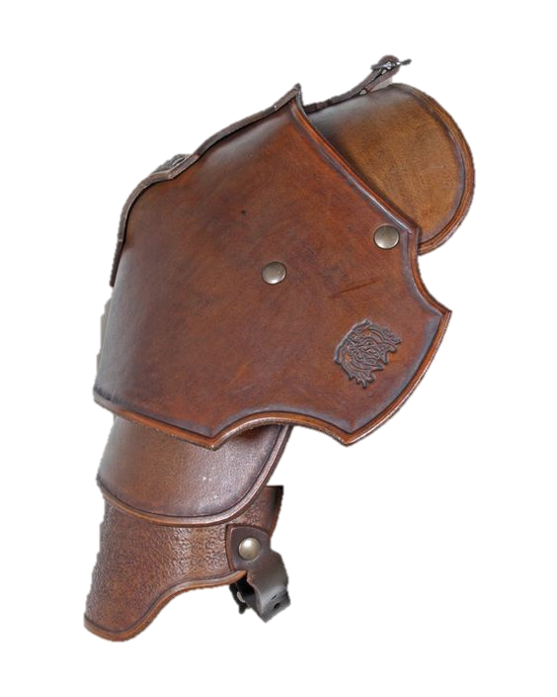
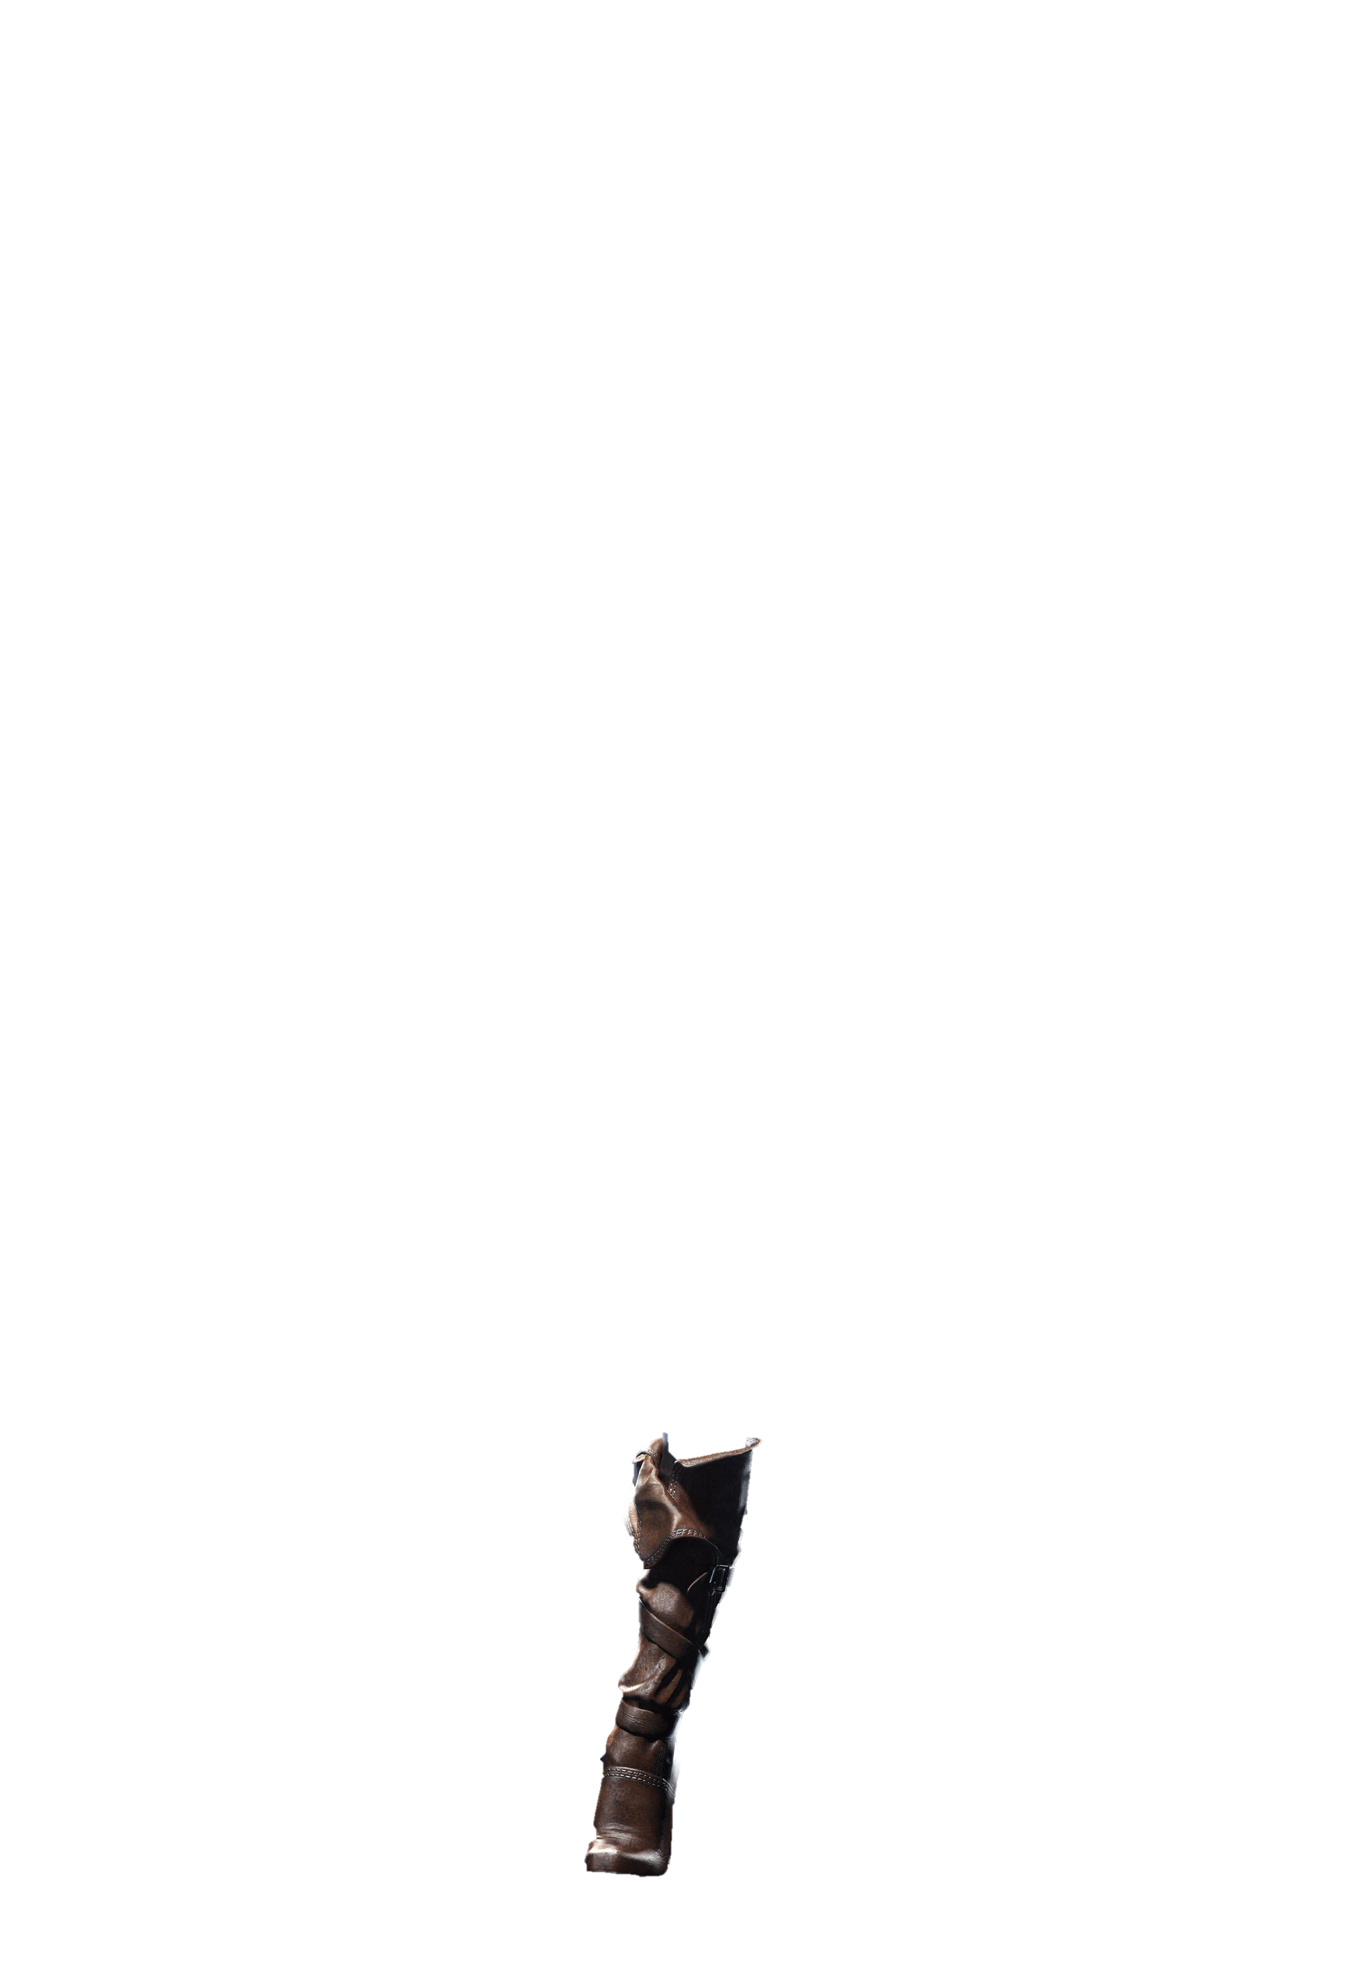
캐릭터 기획@비주얼 전체(전신 일러스트 기준)
전체적인 분위기와 복장 등. 디테일 제외.
헤어스타일: 포니테일, 밝고 붉은 계열 색.
눈동자 색: 붉은색
상의: 흰 색 셔츠
어깨: 위쪽 팔 까지 덮는 가죽 재질 방어구. 셔츠와 대비 되는 색
허리: 휴대를 위한 주머니, 허리 라인 강조용.
장갑: 팔꿈치 아래쪽 팔까지 오는 가죽 장갑.
하의: 가죽 재질. 스키니진 같은 형태. 상의 셔츠와 대비 되는 색. (검은색, 카키색 계열)
신발: 무릎이 안 가리는, 굽이 낮은 부츠. 활동성 강조.
등: 무기를 매고 다님. 날이 넓고 과장 된 검.

Slide 7
캐릭터 기획@배경 정보
캐릭터 이해를 돕기 위해 이야기에 사용 되는 배경 정보 작성.
이름 | 앤 마이너 | 성격 | 다혈질 | 속성, 키워드 | 주인공 | 마케팅 포지션 | 간판, 대표 캐릭터
성별 | 여 |  | 자존심이 강함 |  | 단순 무식 | 성능 | 중~상
나이 | 24 |  | 본능에 충실 |  | 검사, 기사
출신 | 기사 왕국 |  | 부와 명예에 관심 없음 |  | 열혈
한 줄 소개 | 등의 상처는 기사의 수치다. |  | 정의감 |  | 활기참
어린 시절부터 비범
기사에 대한 야망은 없었음
우연히, 길거리에서 싸운 상대가 왕자.
정식으로 결투해서 왕자를 이김
기사로 임명.
어린 시절 기사 왕국의 꼬마들이 그렇듯 대개 전쟁 놀이나 골목 대장을 쟁탈 하기, 술래잡기를 가장한 추격전을 하는 등 평범한 놀이에서 앤의 육체적 능력은 또래 보다 월등했다. 기사 왕국에선 10살쯤 되면 아이에게 목검을 선물하는데 앤은 자신의 변변찮은 목검으로 동네 친구들의 목검을 자신의 목검으로 죄다 부수기도 하는 등 재능이 뛰어났다. 하지만 본인은 기사가 되겠다는 야망 같은 것이 없어 마을 자경단도 굉장한 성취에 속했고 자연스레 그렇게 되는 듯 했다.
앤이 15살 쯤, 수도에서 기사를 뽑는 대회가 열렸다. 우연한 기회에 관람하게 되었으나 같이 갔던 친구를 데리고 나오려 실랑이를 벌이다 대회 참가자와 시비가 붙게 된다. 앤은 그 자리에서 목검으로 플레이트 갑옷을 칭칭 두른 기사를 목검으로 그야말로 두들겨 팼는데, 사실 신분을 숨긴 왕자였다. 왕자가 신분을 밝혔지만 앤은 “목검 한테 진 주제에 무슨 왕자냐“ 며 무시 하다 왕가의 문양이 박힌 수행원들이 왕자 주변으로 몰려 들자 그제야 상황을 파악 하고 예의를 갖추었다.
왕자는 자존심을 회복하기 위해 정식으로 대결을 청했다. 기사 왕국은 자존심이 세기로 유명 하지만 신분과 권력의 개념이 약해 툭하면 결투로 시비를 가리곤 했다. 앤은 결투에서 이기고 왕자에게 질 좋은 검을 요구했다. 당연히 금은보화까진 아니더라도 금전적인 것을 요구 할 줄 알았던 왕자는 질렸다는 듯이 자신의 검을 내어준 뒤 그녀를 초대 하여 기사가 될 것을 권유 한다.

Slide 8
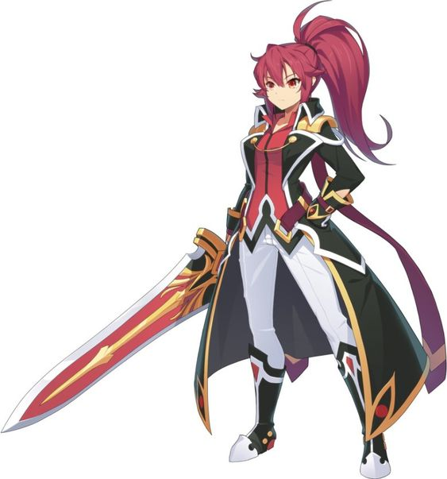
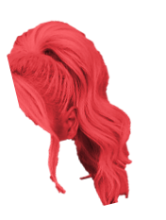
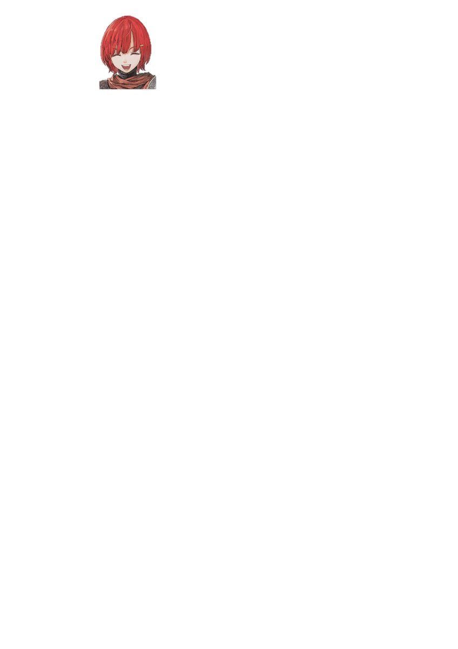
캐릭터 기획@비주얼 전체
헤어스타일: 포니테일, 붉은 빛이 도는 색깔.
눈동자 색: 붉은색
상의: 흰 색 셔츠
어깨: 위쪽 팔 까지 덮는 가죽 재질 방어구. 셔츠와 대비 되는 색
허리: 휴대를 위한 주머니, 허리 라인 강조용.
장갑: 팔꿈치 아래쪽 팔까지 오는 가죽 장갑.
하의: 가죽 재질. 스키니진 같은 형태. 상의 셔츠와 대비 되는 색. (검은색, 카키색 계열)
신발: 무릎이 안 가리는, 굽이 낮은 부츠. 활동성 강조.
등: 무기를 매고 다님. 날이 넓은 검.

Slide 9
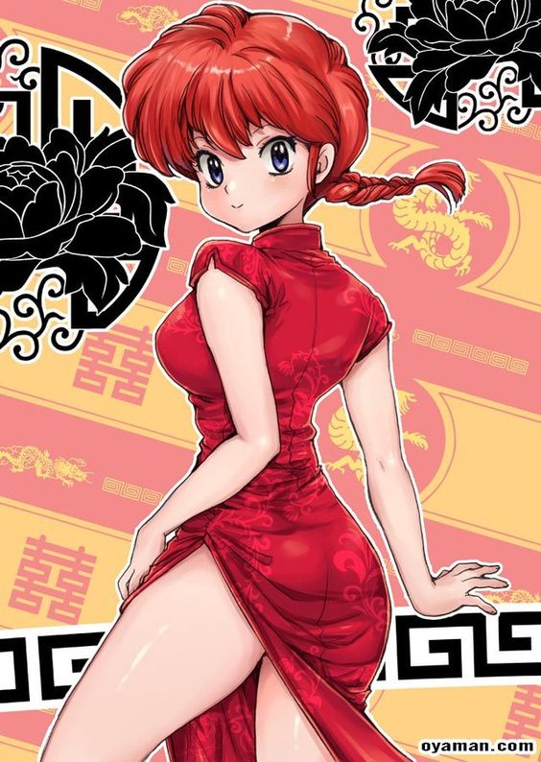
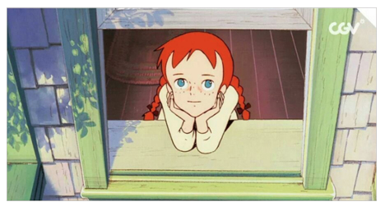
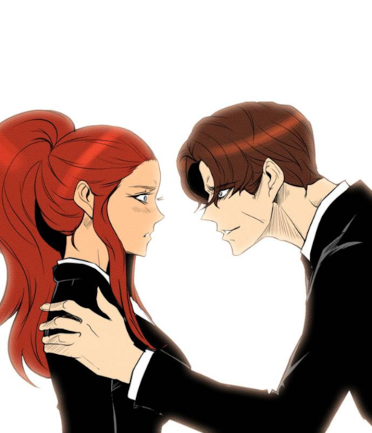
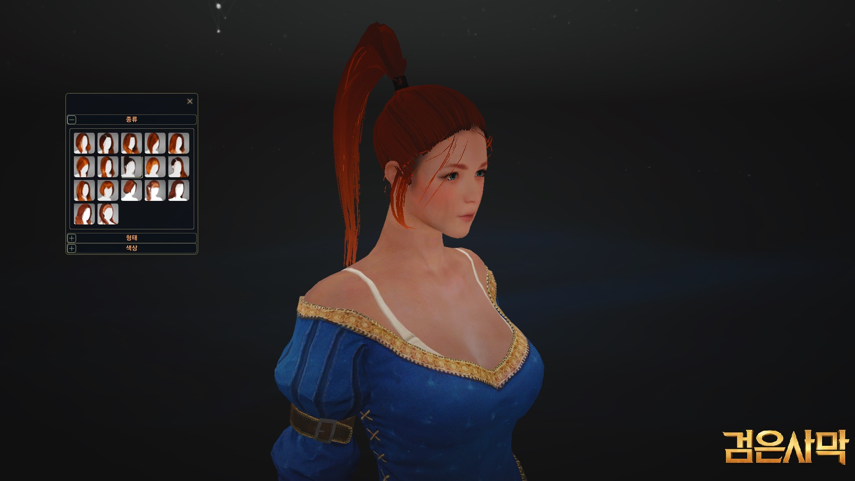
캐릭터 기획@상세 헤어
머리카락 색상: 붉은 색 계열
헤어스타일
열혈물의 주인공 같은 느낌을 강조. ‘빨간 머리 앤’, ‘여자 란마’ 같은 말괄량이, 활발한 여성임을 표현.
외형적으로 가장 눈에 띄는 부분.
헤어스타일: 포니테일. 캐릭터의 활동성 강조.
참고 캐릭터
엘소드, 엘리시스

Slide 10
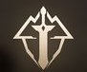
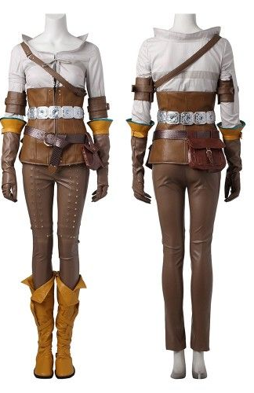
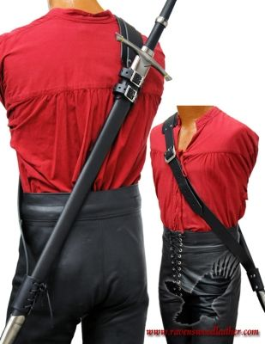
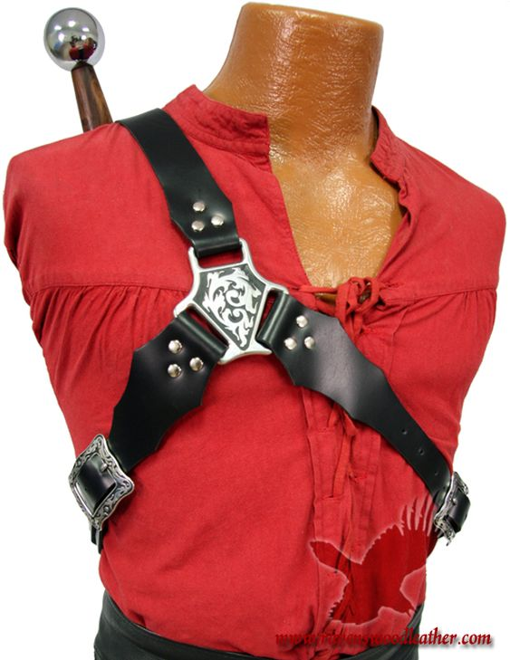
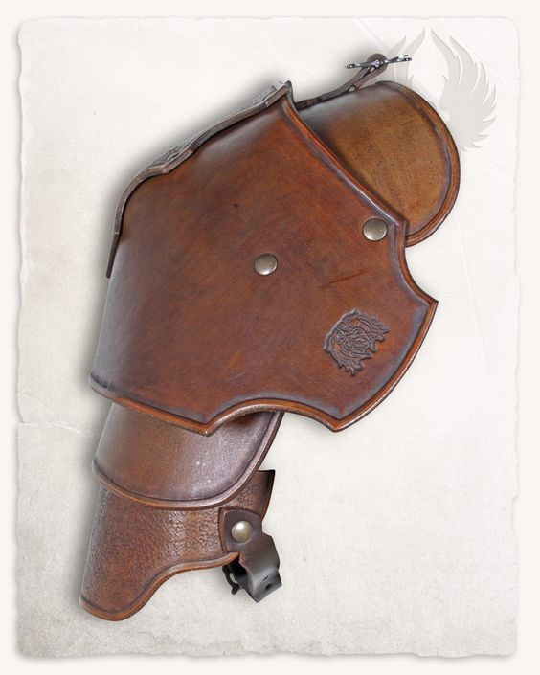
캐릭터 기획@상세 복장
전체적인 의상 모티브: 위쳐 3의 시릴라
의상 포인트
세계관에 맞는, 활동성을 강조한 의상 컨셉. 머리카락 색깔이 다른 캐릭터와 가장 구분 되는 특징이기 떄문에 상체를 강조하는 색감.
기사, 소속 국가 등을 나타내는 상징적 문양.
검과 방패, 사자나 용 등을 소재로 제작.
검 수납 방식은 설정 변경 가능. 버클 부분에 문양
한쪽 팔에 장식이나 가죽 덧댐 등 언밸런스로 좌우측 강조.
어깨 부분부터
어깨 부분부터 위쪽 팔까지 가리는 방어구가 있음. 일반적인 갈색에 가까운 가죽 장비.
1. 개연성과 세계관. 기사가 갑옷 한 장 안 걸치는 건 어색함.
2. 문양 제작도 고려.
3. 나그랑 패턴처럼 셔츠와 상체~목까지 강조.
게임 플레이에 달리는 모습이 포함. 판금 갑옷이나 활동이 불편한 캐릭터가 어색해 보임.
→ 해당 캐릭터는 일종의 게임의 대표 캐릭터, 마스코트이므로 최대한 세계관과 플레이를 잘 나타내는 방향으로 제작.

Slide 11
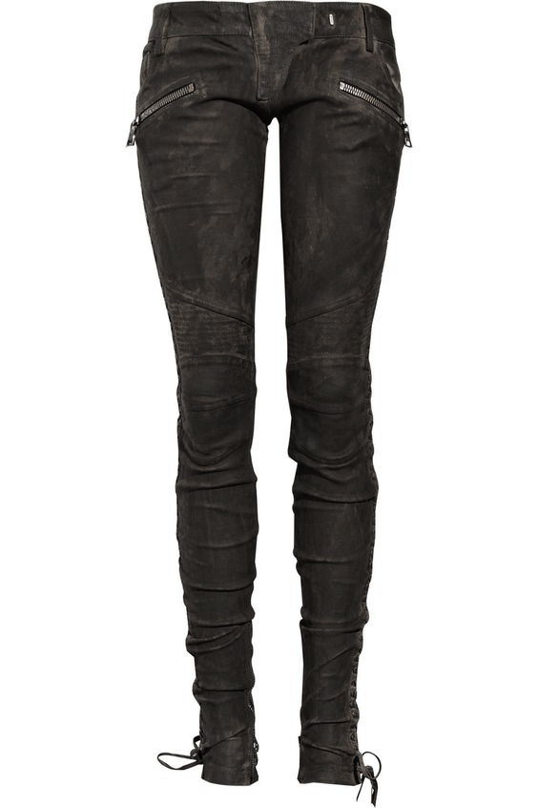
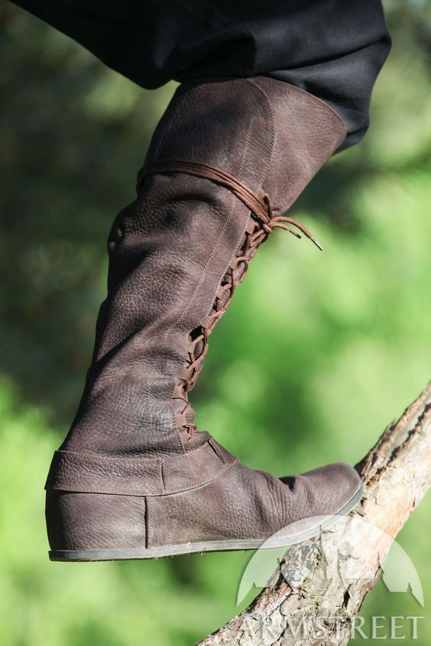
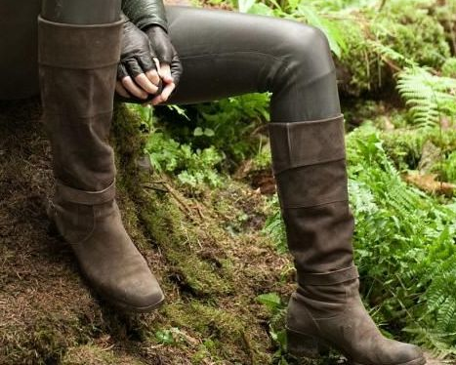
캐릭터 기획@상세 복장
하의
신발
이전 페이지의 예제 (위처3의 시릴라) 처럼 가죽 소재의 긴 바지를 베이스로 함.
다리의 곡선이 잘 드러나도록.
캐릭터 설정과 컨셉 상 다른 여성 캐릭터에 비해 월등한 신체적 능력을 가진 캐릭터.
굽이 낮거나, 혹은 거의 없는 부츠 계열의 신발. 중세 판타지이므로, 신발 역시 천이나 가죽 계열로 설정.

Slide 12
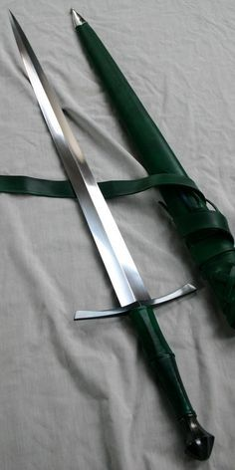
캐릭터 기획@무장
머리 외 눈에 확 띄는 부분이 없는 것을 보완 하기 위함.
인 게임 플레이 리소스 제작 시에는 캐릭터 당 무기 리소스가 주어지진 않으나 차후 캐릭터 전용 무기로 사용.
양손검(바스타드 소드)을 베이스, 핸드가드와 칼날 부분을 과장.

Slide 13
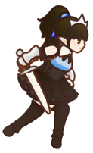
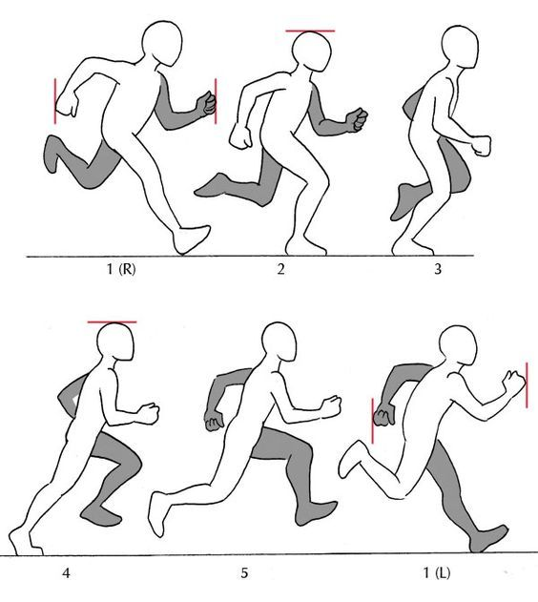
캐릭터 기획@인 게임 표현 리소스 제작
SD 방식 대신 ‘판타지 러너즈‘의 인 게임 리소스 제작 방식을 차용.
옆모습만 제작.
기존 캐릭터 컨셉, 일러스트에서 단순화.
팔, 다리, 몸, 머리, 무기로 파츠 분할.
1
2
팔 전체*2
3
얼굴
4
몸통
다리 전체*2
옆 모습
단순화
파츠 분할
위 예시에서 우측 팔은 달릴 때에도 고정 되어 있음. 무기를 일정하게 보여주기 위해.

Slide 15
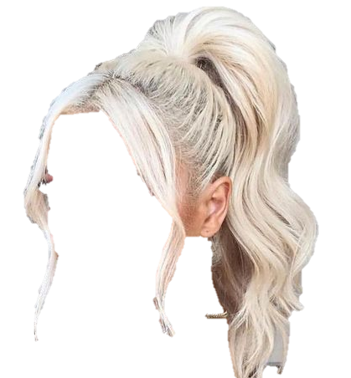
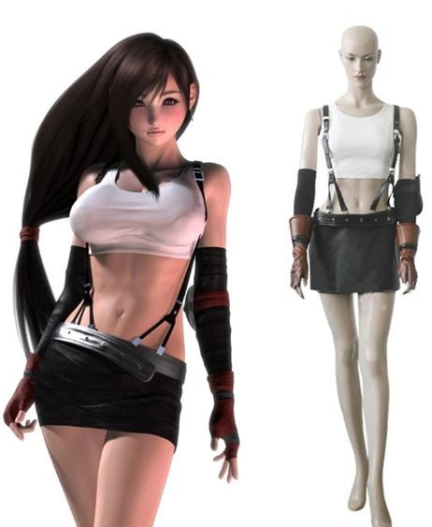
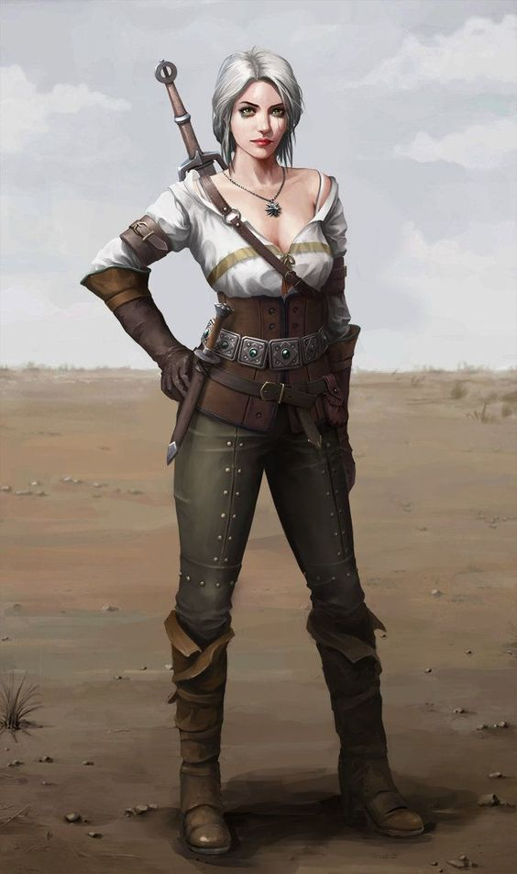
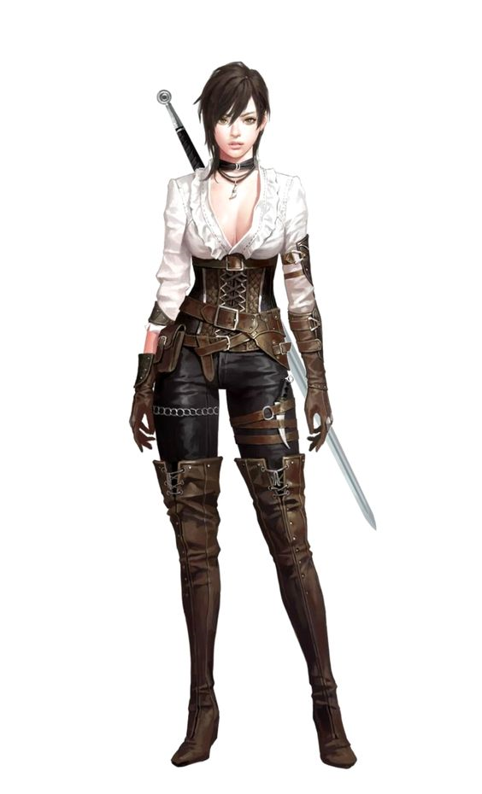
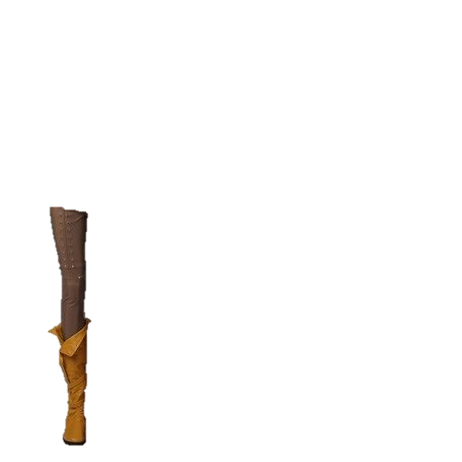
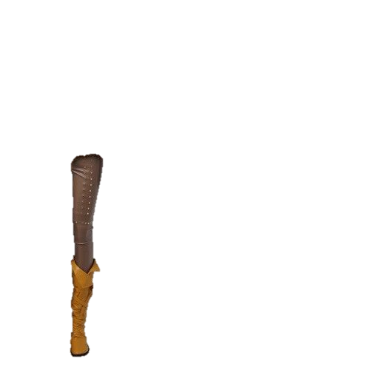
캐릭터 기획@제작
전체 복장 모티브: 위쳐3의 시릴라.
움직이기 편해 보이는 복장.
등에 맨 검과 가슴 사이로 내려오는 멜빵.
허리 라인이 부각 되는 가죽 재질의 방어구, 휴대성을 위한 밸트.
낮은 굽의 부츠.
달리는 게임이니 불편해 보이는 신발 지양
무거워 보이는 갑옷 대신 가죽, 천 등의 재질.

Slide 16
캐릭터 기획
이야기 내에서 중요 인물
앤 마이너 | 여 | 이야기 내에서 주인공 격 캐릭터. 게임의 특징을 대표 하고 대외 이미지 구축을 위해 앱 아이콘 등에 사용 할 캐릭터.
성녀 | 여 | 성직자 클래스 대표 인물
이 외 클래스 별 대표 인물 | ???

Slide 17
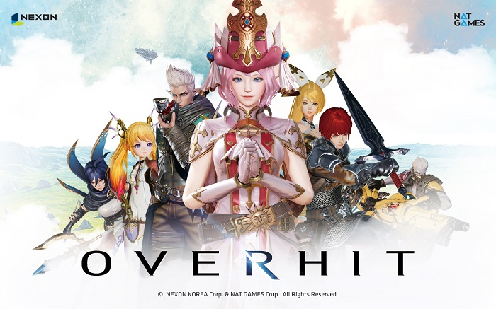
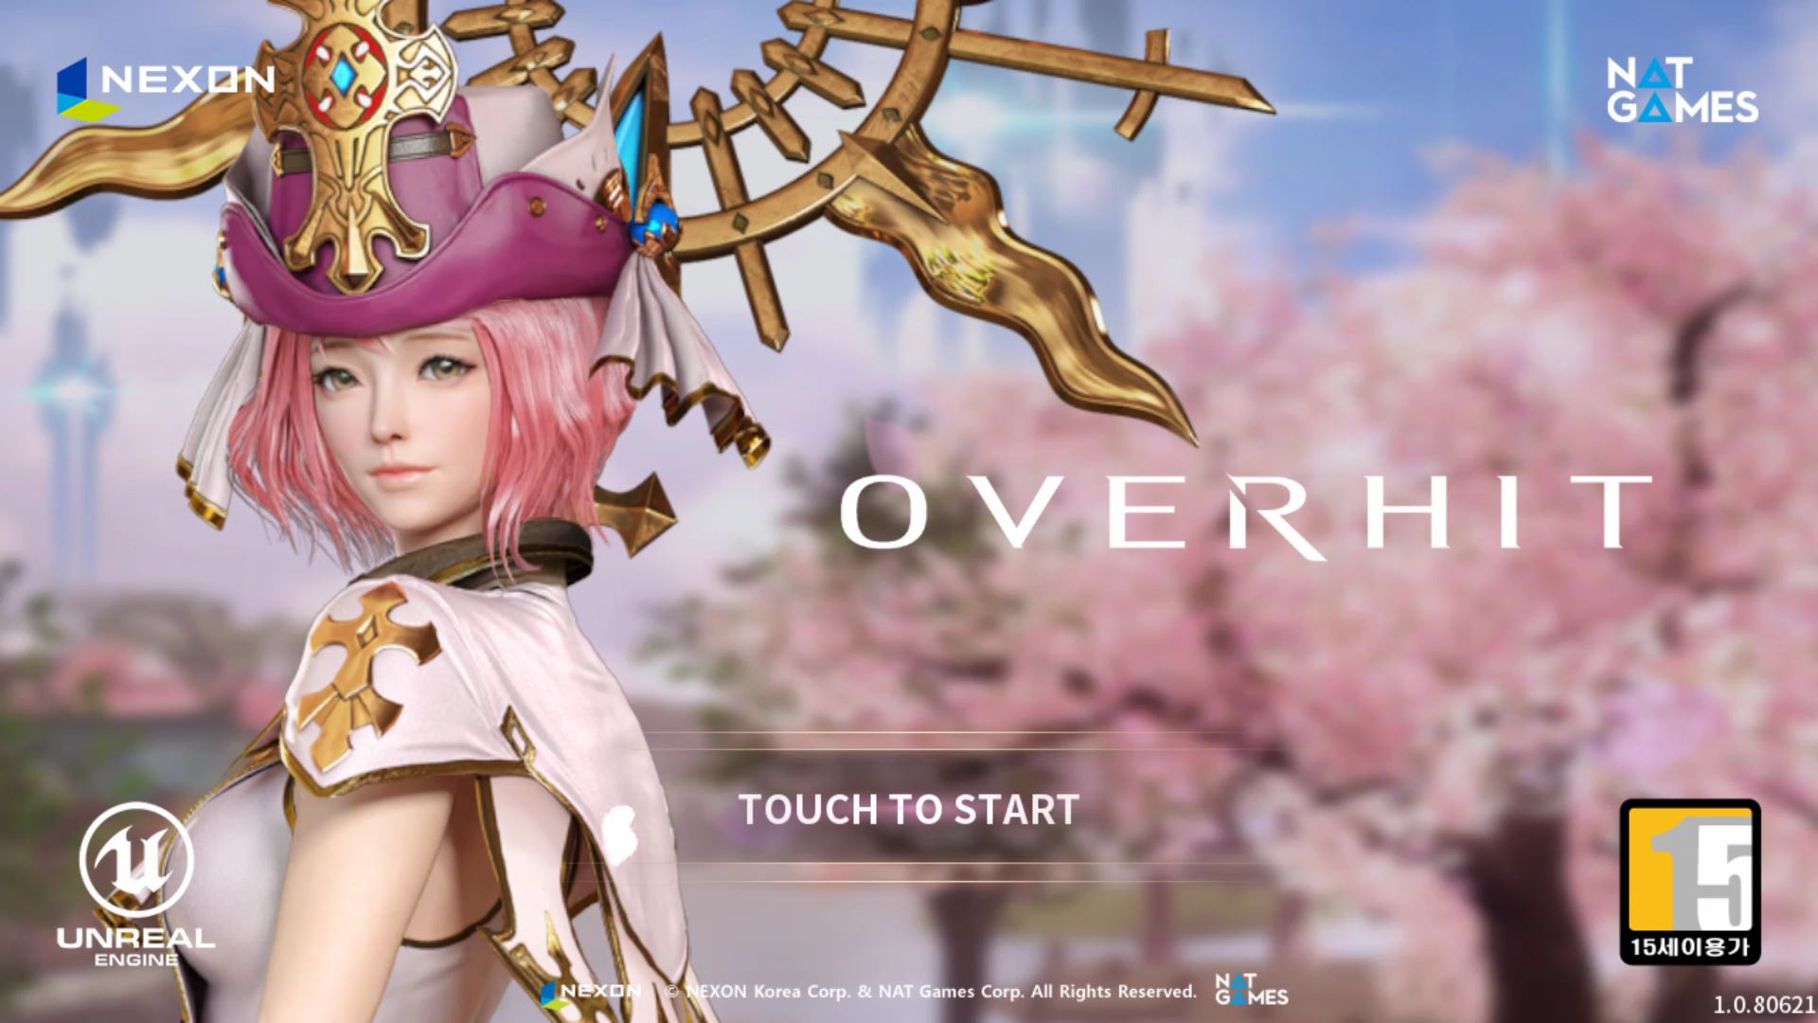
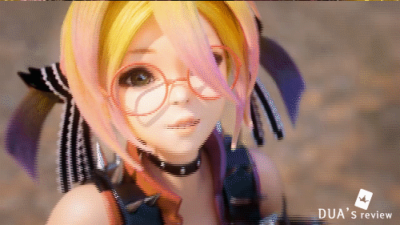
자료용
https://www.youtube.com/watch?v=FzaYvDbpKb4 오버히트트레일러
오버히트 3인방. 빨간머리, 성녀, 꼬맹이.
빨간머리: 고자새끼. 전형적인 주인공 컨셉
성녀: 멍청하지 않은 선함.
꼬맹이: 성질 더러운
엘룬
솔직히 익숙한 비주얼은 아니었는데
캐릭터는 진짜… 진짜.. 잘만들었다. 이야기와 캐릭터, 성능. 그러고보니 진짜 조립 존나 잘했네
로드 오브 다이스
4직업을 나누고 직업을 인물, 캐릭터화 시켰다. 그러니까 스테레오타입의 온상이다. 이말.
그렇지만 그것만으로도 의미 있다.
판타지 러너
그냥 비주얼 컨셉을 굉장히 잘 만들었다. 캐릭터의 표정도 다 통일 되 있는데 캐릭터의 특징적인 부분이 잘드러나는 비주얼라이징.
사실 이야기는 별 없는 편이긴 하다만. 스테레오타입에 가까운 인물들의 비주얼 요소를 특색있는 그림체로 잘 표현 했다.
히어로 칸타레
오리지널 스토리 캐릭터를 얘기함.
여캐들이긴 한데 어떻게 해야 여캐들을 매력적으로 만들 수 있는가, 그런 방법은 어떤 것이 있는가에 초점을 맞춰서 얘기 할 수 있을 것 같다.
엑소스 히어로즈
걍 잘만들었음. 성공할게임임.
돈만잘번다면.
캐릭터는 대체 모티브가 어딘지조차 모르겠고, 다른 캐릭터는 이것저것 조립해서 만들었는데 되게 시너지가 잘 난다.
블루스톤
주인공 캐릭터가 나 라는데 이미 외형이 정해져있다. 극혐이다.
그리고 제발 세계관이 복잡하면 설명을 좀 해봐 제발. 캐릭터마다 성격이나

Slide 18
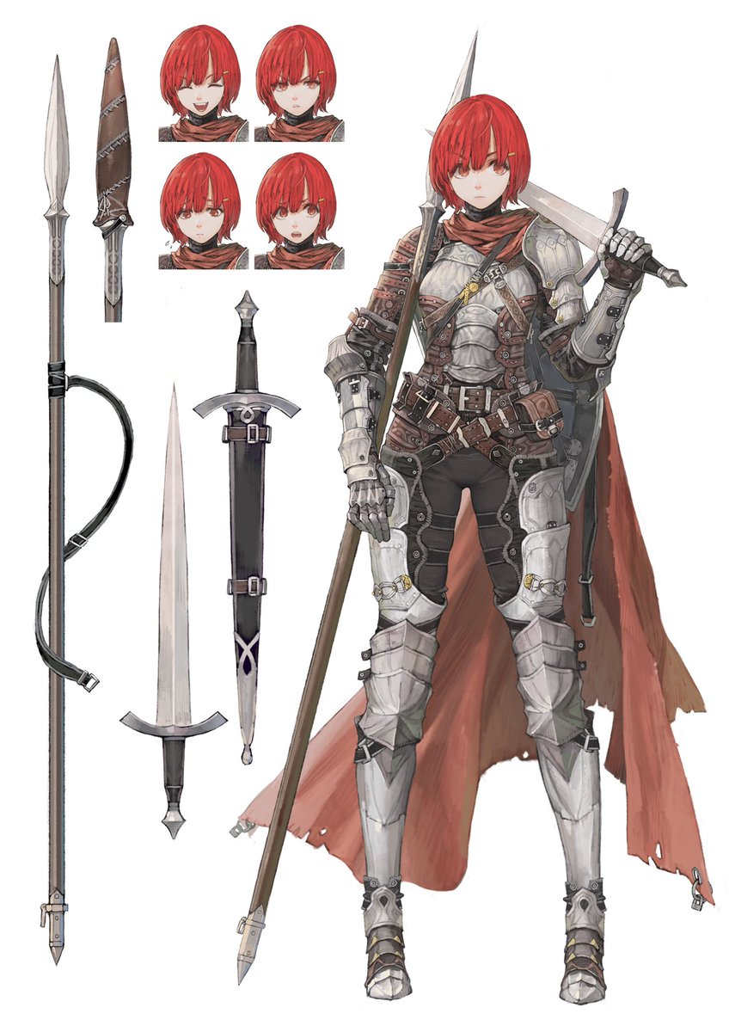

Slide 19
오버히트// 프레이
대중적인 수집형 RPG가 목표 였을 것. 기존 세븐나이츠 같은 포지션으로, 이와 차별 하기 위해 3D모델링이 일러스트를 대체하는 방식으로 캐릭터를 강화하려고 했다.
근데 어차피 들어가보면 뽕빨여자 ㅈㄴ 많은거 아는데 여자가 할까? 아무리 근육찌찌빵빵들이 있다고 해도 불-편 하면… 할까? 실제로도 안하는 것 같고.
타겟 유저 자체가 연령대, 성별을 많이 포용 할 수 있도록 짜기 위해서 프레이라는 캐릭터가 간판으로 사용 되지 않았나 싶다.
간판으로 사용 하기 위해서 최대한 덜 불편한, 대중적인 캐릭터를 사용하지 않았을까?
과도한 성적 어필을 하는 캐릭터가 아닌, 수수하다, 세련되었다, 기품 있다는 식의 설정.
면상에 포인트가 있다.
색깔, 모자 등 캐릭터 성을 강화하고, 익숙하지 않는 새로운 소재로.
몸매보다 얼굴을 팔려고 했으니까. 낮은 성적 어필로 연령, 성별에 관계 없는 유저층을 기대했다.
세계관과 제한 내에서 최대한 대중적인.

Slide 20
자료용
https://www.youtube.com/watch?v=FzaYvDbpKb4 오버히트트레일러
오버히트 3인방. 빨간머리, 성녀, 꼬맹이.
빨간머리: 고자새끼. 전형적인 주인공 컨셉
성녀: 멍청하지 않은 선함.
꼬맹이: 성질 더러운
엘룬
솔직히 익숙한 비주얼은 아니었는데
캐릭터는 진짜… 진짜.. 잘만들었다. 이야기와 캐릭터, 성능. 그러고보니 진짜 조립 존나 잘했네
로드 오브 다이스
4직업을 나누고 직업을 인물, 캐릭터화 시켰다. 그러니까 스테레오타입의 온상이다. 이말.
그렇지만 그것만으로도 의미 있다.
판타지 러너
그냥 비주얼 컨셉을 굉장히 잘 만들었다. 캐릭터의 표정도 다 통일 되 있는데 캐릭터의 특징적인 부분이 잘드러나는 비주얼라이징.
사실 이야기는 별 없는 편이긴 하다만. 스테레오타입에 가까운 인물들의 비주얼 요소를 특색있는 그림체로 잘 표현 했다.
히어로 칸타레
오리지널 스토리 캐릭터를 얘기함.
여캐들이긴 한데 어떻게 해야 여캐들을 매력적으로 만들 수 있는가, 그런 방법은 어떤 것이 있는가에 초점을 맞춰서 얘기 할 수 있을 것 같다.
엑소스 히어로즈
걍 잘만들었음. 성공할게임임.
돈만잘번다면.
캐릭터는 대체 모티브가 어딘지조차 모르겠고, 다른 캐릭터는 이것저것 조립해서 만들었는데 되게 시너지가 잘 난다.
블루스톤
주인공 캐릭터가 나 라는데 이미 외형이 정해져있다. 극혐이다.
그리고 제발 세계관이 복잡하면 설명을 좀 해봐 제발. 캐릭터마다 성격이나

Slide 21
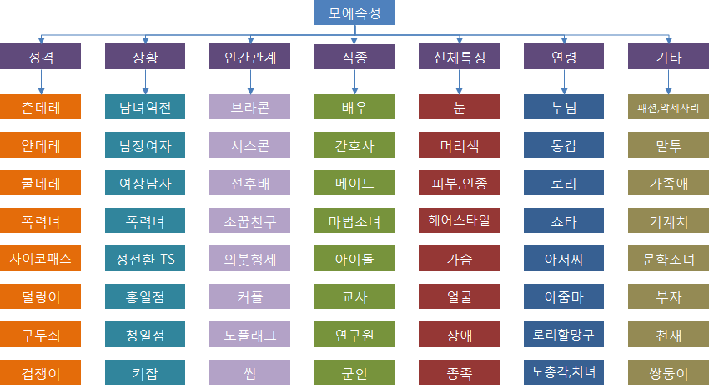

Slide 22
고려 요소 | 설명 | 이유
게임 장르 | 플레이 방법, 재미 요소를 고려. | 유저에게 어떤 경험을 전달 하는가에 따라 유저의 집중도가 달라진다.
세계관 | 복장, 장비, 외모, 건물, 대사, 인종 | 세계관과 잘 융화된 캐릭터 디자인과 주변 요소들 (유저의 몰입을 방해하지 않는 것이 중요)
플랫폼 | 플레이 환경(화면크기, 주변 환경 등), 플랫폼에 따라 다른 규정 | 플랫폼마다 다른 제한 기준, 그 것에 따라 달라지는 캐릭터 표현범위
타겟유저 | 성별,연령별, 문화권 별 경험의 차이 | 타겟유저에게 거부감이 드는 요소를 포함할 경우 매력을 갖지 못함. 타겟유저마다 호감을 갖는 특징이 다를 수 있음.
디자인,그래픽 | 화풍(사실적, 애니메이션 풍, 카툰 등등.), 랜더링 방식(2D, 3D, SD) | 유저의 호감을 얻을 수 있는 부분. 시각적인 요소는 큰 영향을 줌. 게임 장르와 타겟 유저에 따라 다르게 표현되는 부분 존재 랜더링 방식에 따라 표현의 범위가 제한이 있다.
스토리 | 캐릭터의 성격, 게임 내 이야기 비중, | 주인공인지, 엑스트라인지, 이야기를 전달하는 화자인지. 캐릭터가 이야기에서 어떻게 행동 하는지, 게임에서 이야기의 비중이 적은 지 많은지에 따라 대중적으로, 간판 캐릭터가 될 것인가. 소수의 취향을 공략 할 것인가.
역할 | 플레이 내에서 캐릭터가 하는 일, | 전사인지 마법사인지, 상점 NPC 인지, 판매 물건이 무기인지 방어구인지 등. 플레이와 연관된 부분을 비주얼에 반영하여 캐릭터의 역할을 알기 쉽도록.
차별화 | 다른 캐릭터와 확연하게 구분되어 게임과 캐릭터를 기억에 남을 만한 이야기적, 비주얼적 요소 | 캐릭터에서 가장 큰 특징적인 요소로 사람들에게 인상과 기억에 남기 쉽게 만드는 요소. 이야기// 성격, 말투 등 인물의 내적인 요소에서 다른 캐릭터와 다르게 행동하고 말하는 방식. 비주얼// 의상, 신체, 도구 등 세계관과 이야기, 게임 플레이를 헤치지 않는 선에서 과장 되고, 섞이고, 소거 하는 등의 방법으로 신선한 소재들과 캐릭터를 조합 하는 것.

Slide 23
비주얼라이징 시 고려 요소 정리
고려 요소 | 설명 | 고려 하는 이유
장르와 핵심 재미 | 러닝 액션 RPG. 간단한 조작. 육성과 수집. | 게임의 가장 큰 목적에 부합 하는 지. 육성과 수집이라면, 가지고 싶다는 욕구를 불러 일으키고. 각 캐릭터 간 특징, 개성이 겹치지 않아야 한다. 유저가 대입하여 성장 하고 싶다는 욕구에 보조 하는 역할이어야 한다.
세계관 | 중세 판타지, 판금 갑옷, 마법. 가상의 종족 | 캐릭터가 가지는 의상과 복장 등에서 괴리감을 느끼는 것이 과하면 기피 한다.
플랫폼 | 모바일. 양대 스토어 | 스토어 별 유저 층의 차이나 마켓 업로드 심사 시 고려.
타겟 유저 | 20~30대 초반. 짧은 플레이 타임과 액션을 선호 하는 유저 층. 문화적 요소. | 타겟 유저들이 게임이나 일상적인 경험, 미디어 매체에서 얻게 되는 이상형을 고려 한다.
그래픽 | 캐주얼과 리얼리즘 사이의 화풍. 2D스파인(예정) | 그래픽 표현 방법과 화풍에 따라 제한 되는 부분이 존재.
개별 캐릭터 단위 고려 요소 | 설명 | 고려 하는 이유
스토리 | 캐릭터의 성격, 설정. 스토리 내 비중. | 얼마나 눈에 띄어야 하는지, 이야기에서 어떤 성격으로 나오는 지. 캐릭터가 이야기 속에서 인물로 사용 되기 때문에 일치 하도록 제작.
게임과 이야기 내 직업 | 플레이 내에서 캐릭터의 행위와 직업 | 이야기 내 직업, 시스템 내 직업 등 분류를 한눈에 알아 볼 수 있도록. 플레이에 어떻게 사용 하겠구나. 어떤 경험을 하겠구나 라는 것을 예상 할 수 있게.
차별화 | 다른 캐릭터와 확연하게 구분 되어 기억에 남을 만한 요소. 이야기적, 비주얼 요소. | 앞서 설명한 요소들에서 적절히 조절하고, 혹은 새로운 요소를 추가하여 캐릭터가 유저의 기억에 남을 수 있는, 혹은 매력적인 요소로 작용 하는 부분.
포지셔닝 | 이야기// 캐릭터를 만드는 사용 된 속성 시스템// 등급, 성능에 따른 평가와 위치. | 위의 요소들이 어느 위치에 있고, 어떻게 해야 겹치지 않으며 다양한 유저층을 만족시키기 위해선 어떤 캐릭터가 필요한지를 체크 하는 부분.

Slide 24
대인관계 복합도.

